Slide 1
ELABORACIONES SECUNDARIAS
Aunque denominadas secundarias no carecen de importancia, ya que se utilizan con frecuencia en la pastelería y repostería.
Clasificación
Praliné
Azúcar Fondant
Crocantes
Merengues
Chips
Crujientes

Slide 2
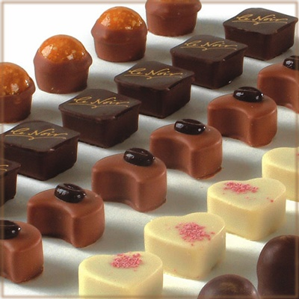
1. Praliné
Es una pasta fina untuosa y aromática obtenida por un proceso de triturado, pariendo de una mezcla de frutos secos tostados y azúcar caramelizado.
La manera más empleada y sencilla es la siguiente:
Tostar al horno frutos secos
Esperar a enfriar
Pasar el preparado por un procesador de alimentos
* Hoy en día el praliné el comercializado ya que su elaboración es costosa y tardada.

Slide 3
Praliné
Aplicaciones:
Se utiliza para aromatizar elaboraciones, bombones.
Se puede utilizar solo o acompañado de otras preparaciones o materias primas.
Conservación:
Ésta preparación es duradera, siempre y cuando esté en un lugar fresco y seco, además de estar tapado herméticamente, ya que el calor provoca una alteración de los frutos secos (rancidez).

Slide 4
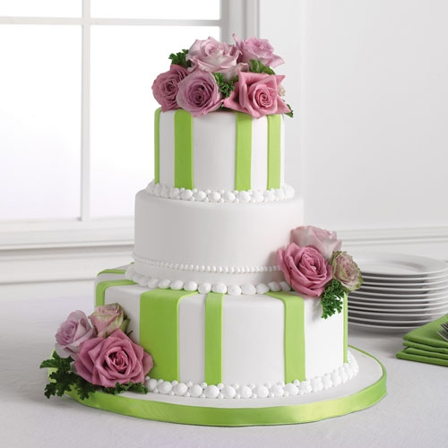
2. Azúcar Fondant
Es un glaseado en forma sólida blanda que se usa para cubrir pasteles o biscochos. También para distintas decoraciones.
Tipos
Rolled Fondant
Pasta de goma
(Glace royal)

Slide 5
3. Crocantes
También denominado nougatine.
Es una preparación a partir de caramelo y frutos secos, antiguamente solo se elaboraba con almendra. Se emplea como decoración y para resaltar esculturas en una misma elaboración por su textura crijiente.
Se elabora un caramelo rubio con azúcar y glucosa, fuera del fuego se incorporan los frutos secos, se vierte sobre la superficie untada con aceite y se estira rápidamente.

Slide 6
3. Crocantes
Aplicaciones:
Decoraciones para tartas y pasteles, como base de postres individuales, soporte y decoraciones de piezas artísticas, a partir del crocante podemos obtener granillo y se emplea para interiores de postres o decoraciones finales de postres y helados.
Conservación:
En un lugar seco libre de aire, herméticamente y de ser posible junto a un producto antihumedad como gel de sílice o carbonato de calcio.
Si adicionamos grasa al crocante lo preserva de la humedad.

Slide 7
4. Merengues
Se basa en una elaboración de cantidad considerada de aire a las claras de huevo, hasta obtener una masa muy ligera.
Durante el batido y montado de las claras, se recoge una gran cantidad de burbujas de aire gracias al poder aireante de la albúmina hasta que llega a su punto máximo, es aquí donde agregamos cocción para dejar firme esa preparación para coagular la albúmina de las claras y dilatar estado, endureciendo dando por terminado el proceso.

Slide 8
4. Merengues
Observaciones
Todo material que se utilice en su preparación debe de estar libre de grasa o agua.
La materias primas deben presentar condiciones organoléptica apropiadas para su uso.

Slide 9
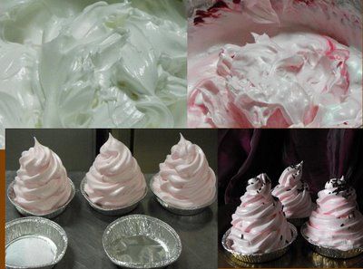
4. Merengues
TIPOS
Francés. Clásico (horneado)
Italiano. (Caramelo)
Suizo. (Baño María)

Slide 10
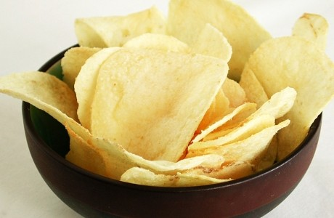
5. CHIPS
Proviene del término referido a las papas cortadas finamente en EEUU.
En la cocina se aplica al género que se somete a proceso determinado con fin de adquirir una textura uniforme en el alimento.
Es una denominación reciente que se aplica a los compuestos de una única materia prima.
Cortada en láminas muy finas (en caso de no tratarse de flores o hierbas frescas).
Sometida a diferentes procesos dependiendo de la naturaleza del producto, del tiempo y de la aplicación posterior, mediante los cuales conseguimos aspectos más o menos brillantes.

Slide 11
CHIPS CONSERVACIÓN
Sea cual sea el método empleado en su secado se deben conservar herméticamente con el fin de que no se ablanden, ya que los peores enemigos de éstas elaboraciones son AIRE Y HUMEDAD.
En el caso de las fritas no necesitan tanto cuidado solo un recipiente libre de aire.

Slide 12
Métodos de elaboración más utilizados
Para las frutas empleamos aquellas con mayor cantidad de azúcar, empleamos métodos de secado en horno y frituras.
Para hierbas y flores, el proceso suele ser similar teniendo algunos detalles de cuidado debido a su fragilidad.

Slide 13
Frutas y Verduras
Método A: Cortar láminas muy finas con ayuda de mandolina, secar al horno (80-90°C) durante ½ hora a dos horas, bañar en un almíbar ligero 30°C (TXT azúcar y agua).
Secar en el horno a temperatura elevada 165°C
Sacar del horno, moldear o dejarlas planas.
Éste método permite extraer la máxima humedad posible de las frutas y verduras durante el primer secado.

Slide 14
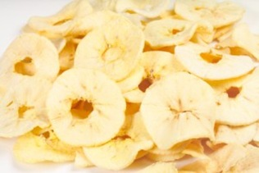
Frutas y Verduras
Método B:
Cortar láminas muy finas
Bañar en un almíbar ligero caliente
Escurrir sobre rejilla
Colocar sobre sil pat
Secar en horno suave (80-90°C) DE 1 ½ a 2 hrs.
Sacar del horno, moldear.
Estos chips se pueden confeccionar en un ligero sabor salado, una vez escurridos del almíbar espolvoreando con sal y pimienta.
A diferencia del método anterior no tienen doble secado, por lo tanto son más perecederas.

Slide 15
Frutas y Verduras
Método C:
Cortar láminas muy finas, someter a fritura profunda, escurrir sobre papel absorbente, secar a temperatura ambiente en un recipiente que resguarde el aire y humedad don el fin de que seque hasta obtener una textura crujiente.

Slide 16
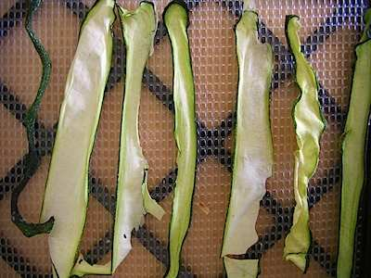
Frutas y Verduras
Método D
Cortar láminas muy finas
Secar en el horno
Sumergir a fritura profunda

Slide 17
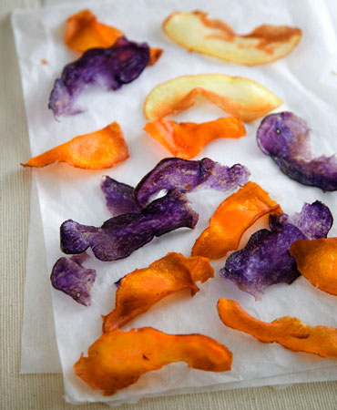
Hierbas aromáticas y Flores
En el caso de las flores bulbosas como narcisos, jacintos, tulipanes, no se puede seguir el método de bañado en almíbar y secado en horno por que se AMARGAN.
Éstas flores o pétalos se deben de bañar en clara de huevo semimontada, rebosar en azúcar y secar a temperatura ambiente de 1 a 2 hrs.

Slide 18
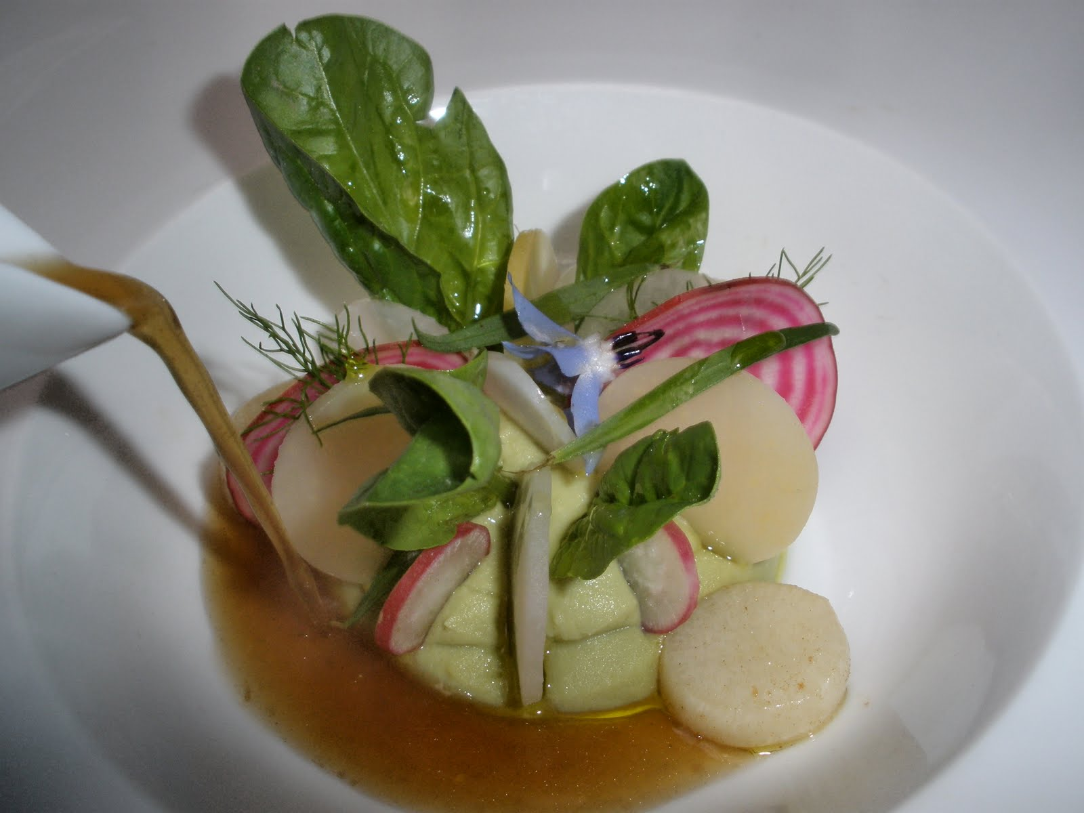
Hierbas aromáticas y flores
Método A
Bañar en un almíbar ligero frío
Escurrir y colocar sobre sil pat
Secar en horno a temperatura suave durante 1 hora aproximadamente.
Éste método también se aplica para menta, albahaca y otras hierbas.
Se bañan en almíbar frío debido a la fragilidad de lamateria.

Slide 19
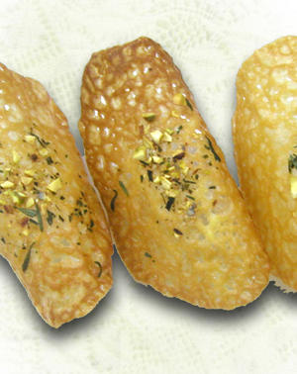
6. Crujientes
Son aquellas elaboraciones que debido a la textura que presentan los ingredientes que forman parte de su composición, así como su método de elaboración «Crujen» al consumirlos, lo cual los caracteriza y deferencia de las demás preparaciones.

Slide 20
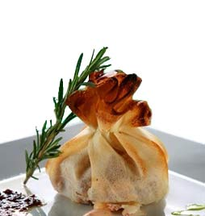
6. Crujientes
Clasificación
Poseen una característica común, la textura, pero con modos de elaboración y preparación bien elaborada.
Masas Comerciales (Brisse, philo, strudel, etc)
Crujientes Líquidos (tejas, caramelo, etc)
Masas elaboradas (tulip)

